Slide 1

Notes:
本页完整海报4096×6025像素，由1034×1521原图高质量放大；保留原字形与绘画底色，仅字色按参考图的浅灰绿和小字灰绿色匹配。无损PNG。放大无法恢复源图不存在的真实细节。

Slide 2
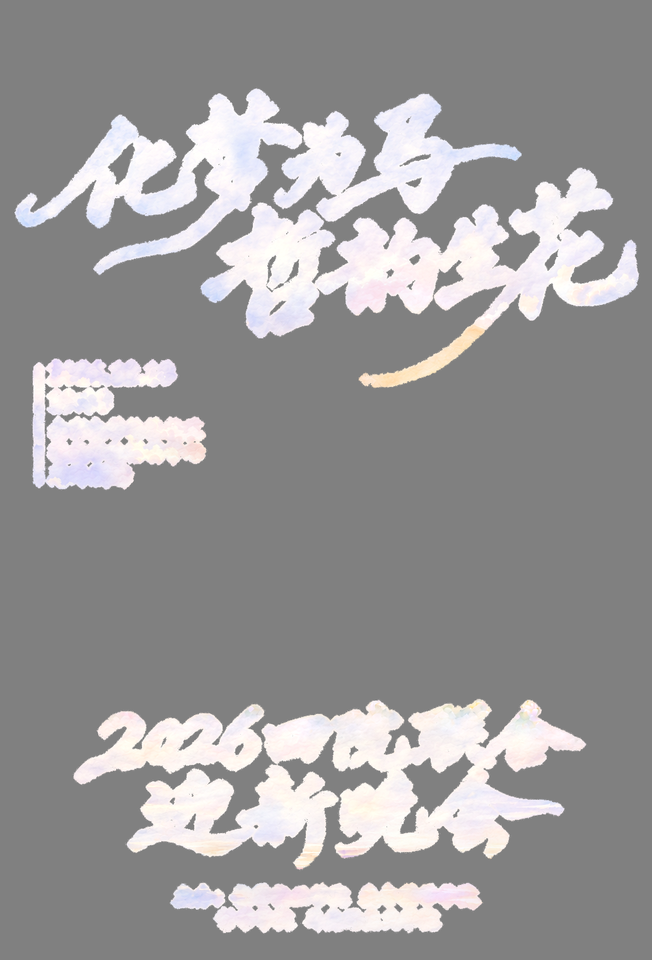

















































































Notes:
81个字符和1个分隔线均为独立透明图片，保留原字形与字色。主标题八字、下方活动名称12字符、日期时间15字符、校区和场馆20字、主办单位26字符分别提取。绘画主体作为完整背景保留，未将马、每朵花或山峰强行拆散。背景文字位置采用水彩补绘。

Slide 3
Notes:
全部文字已去除的纯绘画背景。文字覆盖处为修补区域，其余原图保留。

